Slide 1
ESP32_TO_AWS

Slide 2
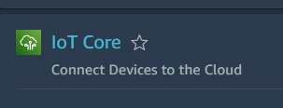
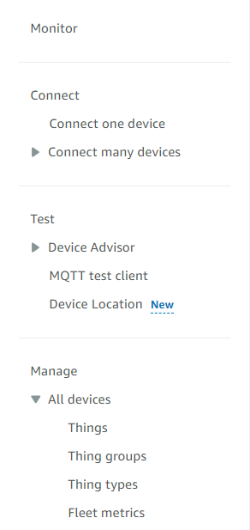

Slide 3
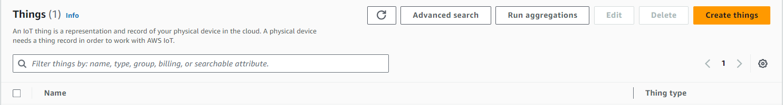
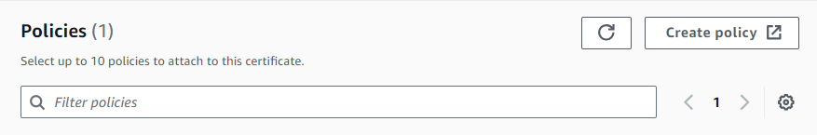
步驟
1.Create single thing
2.Thing name:{自訂}
3.Auto-generate a new certificate (recommended)
4.Create policy

Slide 4
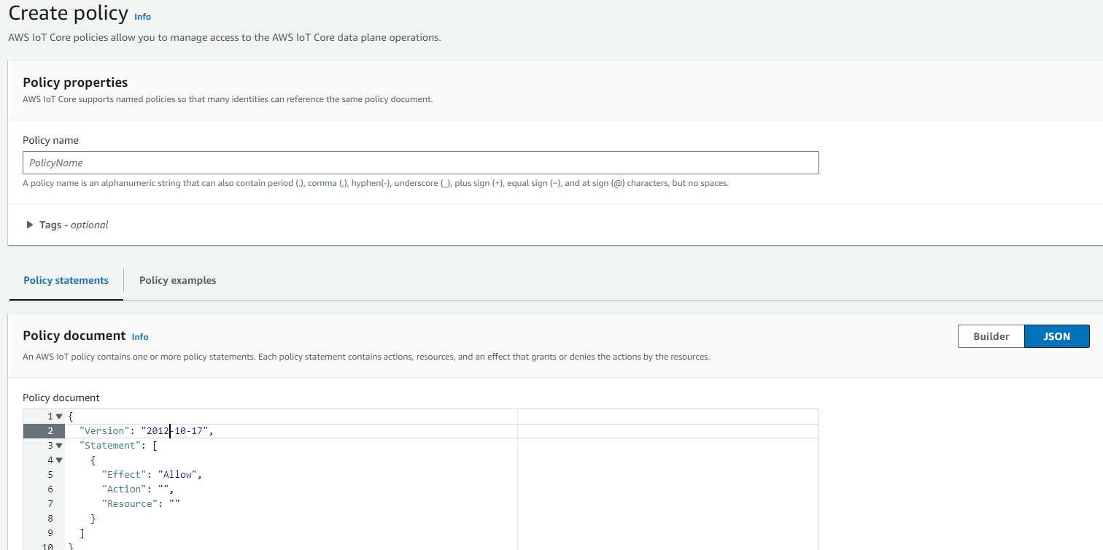
自訂
policy.txt內容取代

Slide 5
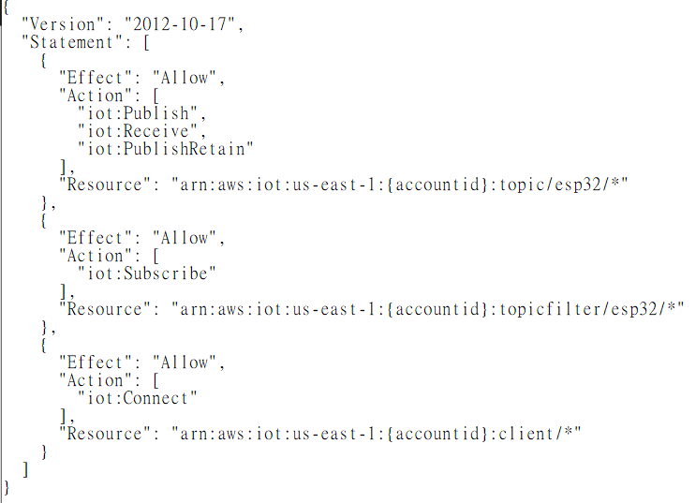
可用區&accountid需修改

Slide 6

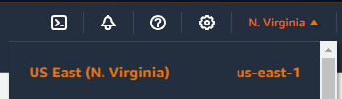
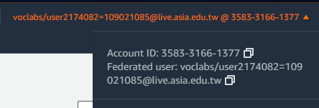

Slide 7
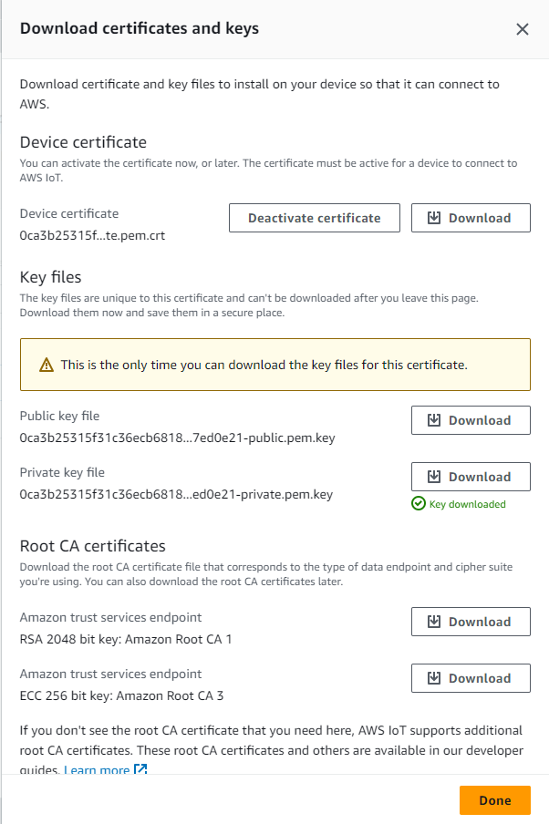
1.選擇剛建立的policy按下create thing
2.出現此視窗需先下載(此視窗只出現一次)
3.按下done後即完成
公鑰暫時沒用到

Slide 8
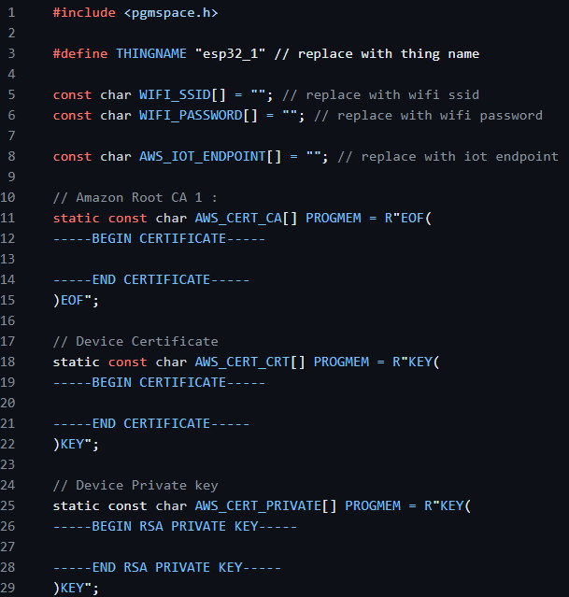
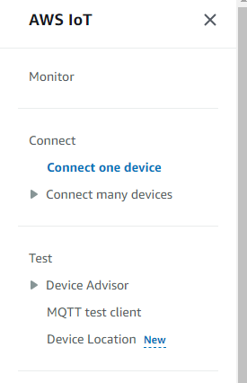

Arduino_code:esp-aws-iot/esp_aws.ino at main · Oliver-ke/esp-aws-iot · GitHub (ArduinoJson庫需載)
1.
2.

Slide 9
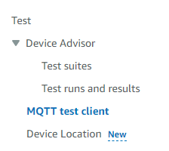
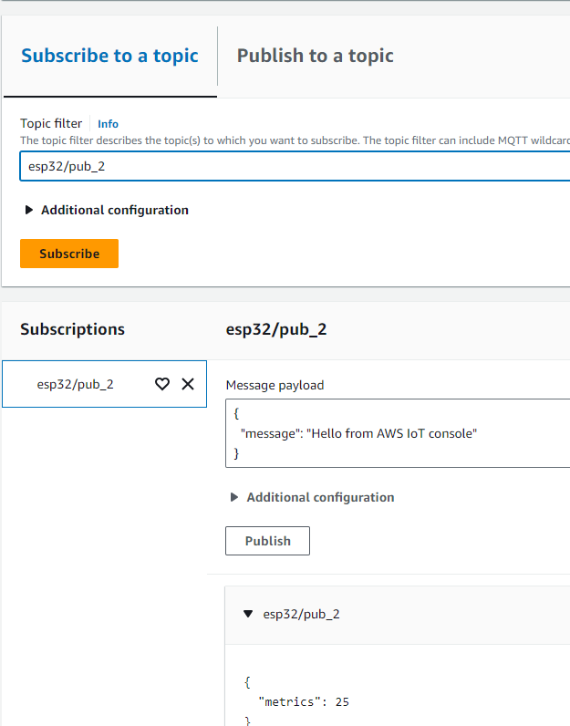
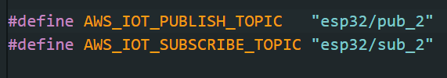

Slide 10
資料來源:https://awsacademy.instructure.com/courses/57479/modules/items/5049636
影片參考https://www.youtube.com/watch?v=QctUfGqdR20&ab_channel=codejam

